Slide 1
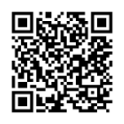






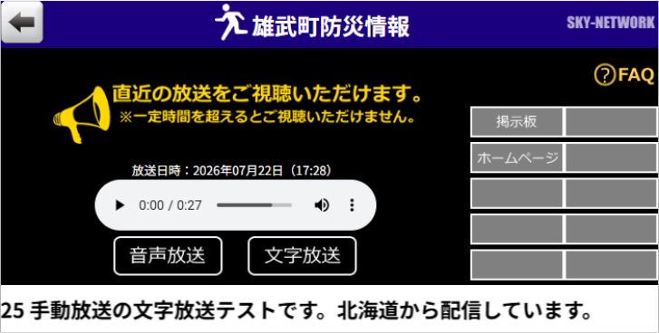

雄武町防災情報サービスの利用方法
Android端末の場合
iOS端末の場合
PC端末の場合
①右のQRコードを
読み取るか、
下記URLにアク
セスします。
https://hkd-oumucho.skynet-broadcaster.com/rad-web/
②ブラウザアプリ（Google Chrome）
にて開きます。
③右上のメニューバーを選択し、
「ホーム画面に追加」を選択します。
④「インストール」を選択し、確認画面
にてもう一度「インストール」を選択
します。
①右のQRコードを
読み取るか、
下記URLにアク
セスします。
https://hkd-oumucho.skynet-broadcaster.com/rad-web/
②ブラウザアプリ（Safari）にて
開きます。
③アップロード（ ）ボタンを選択し、
「ホーム画面に追加」を選択します。
④右上の「追加」を選択します。
①Webブラウザ（Edge）にて
下記URLを入力します。
https://hkd-oumucho.skynet-broadcaster.com/rad-web/
②Enterを選択してURLリンク先を
開きます。
③右上のメニューバー（ ）をクリックし、
「その他のツール」ー「アプリ」から
「雄武町RAD-WEBのインストール」を
クリックします。
④確認画面にて「インストール」を
クリックします。
⑤アプリがインストールされますので、インストールされたアプリのアイコン（ ）を選択します。
⑥「通知設定」を選択し、赤色の通知設定ボタンが
「通知を許可する（現在：非許可）」の場合は1度選択します。
「通知を解除する（現在：許可中）」に変わったことを確認し、
左上の「←戻る」を選択します。
⑦以上で初回設定は完了となります。
黄色い「放送視聴」ボタンを選択することで、視聴画面が開かれます。
最新放送の再生
最新の音声を視聴可能
▸放送日時の確認が可能
▸更新時には自動で最新化
その他機能
・掲示板
町からのお知らせが登録されていれば確認できます。
・ホームページ
雄武町公式HPを確認できます。
過去の音声放送
直近5件の放送をそれぞれ視聴可能
▸放送日時の確認が可能
▸更新時には自動で最新化
2026-08-04 14:00 暴風雪警報が発表されました。 屋外にいる方は屋内へ退避して
最新のテロップ放送
現在のテロップ全文＋過去のテロップ
最新のテロップ放送を確認可能
▸放送日時の確認が可能
▸更新時には通知後、再度入室で最新化
最新分を含む、直近5件のテロップ文言が確認可能
▸最新テロップは最上段で全文の確認が可能
▸送信日時の確認が可能
▸送信当日のみ全件確認可能
お問い合わせはこちら
サービス内容について ▶
0158-84-2121
担当：地域防災室
防災交通係
操作方法などについて ▶
端末をお持ちになりご来庁ください。

Slide 2
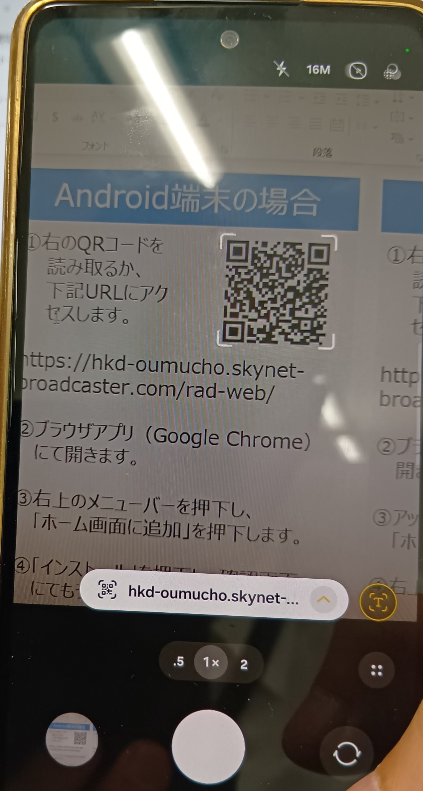
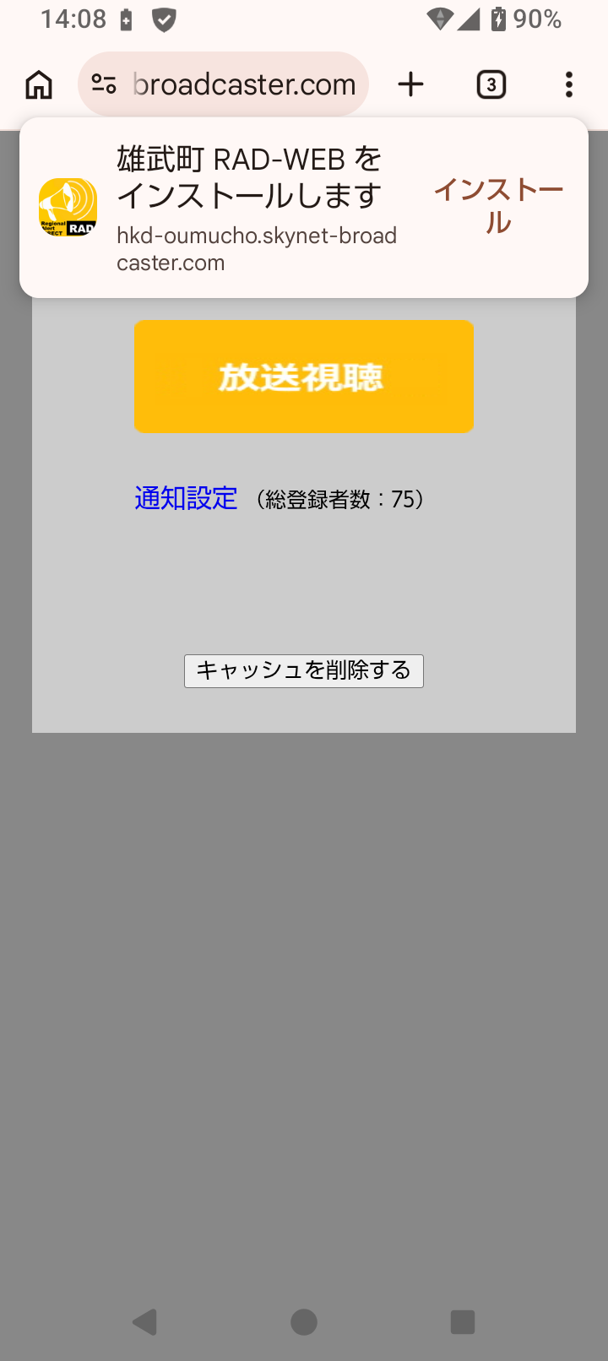
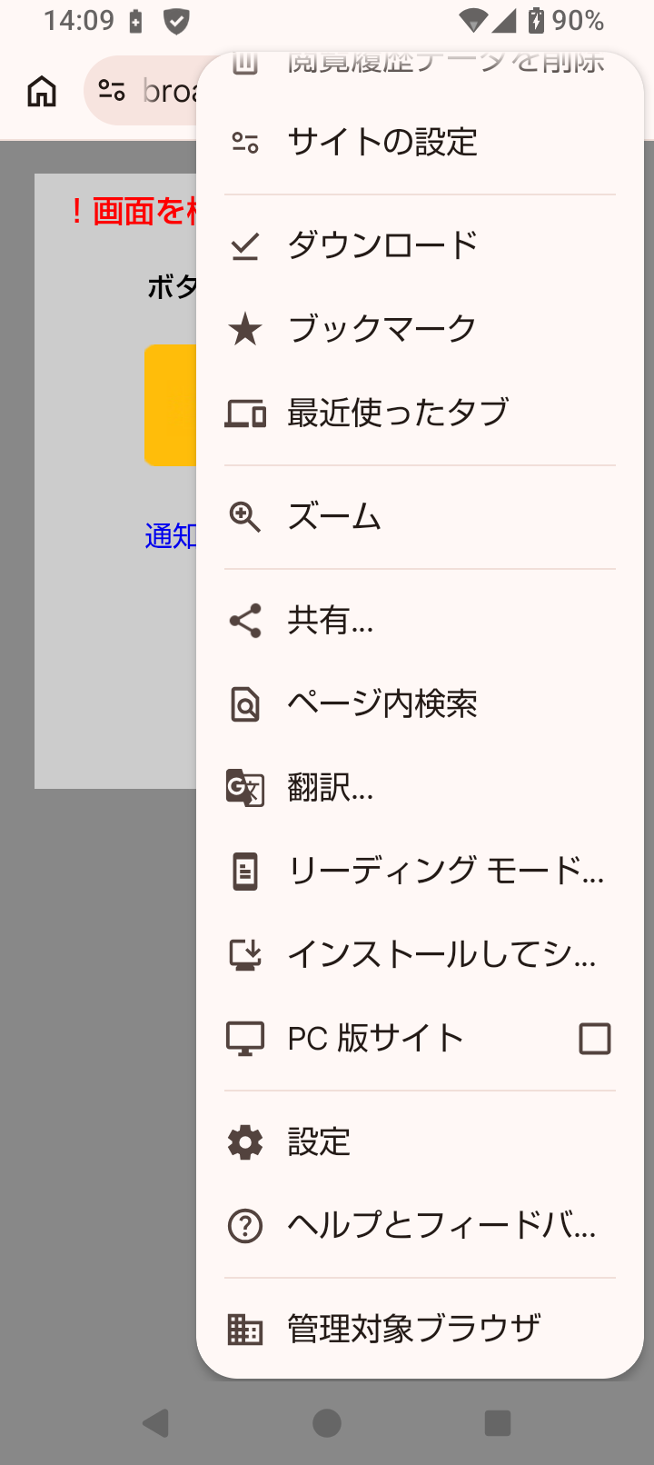
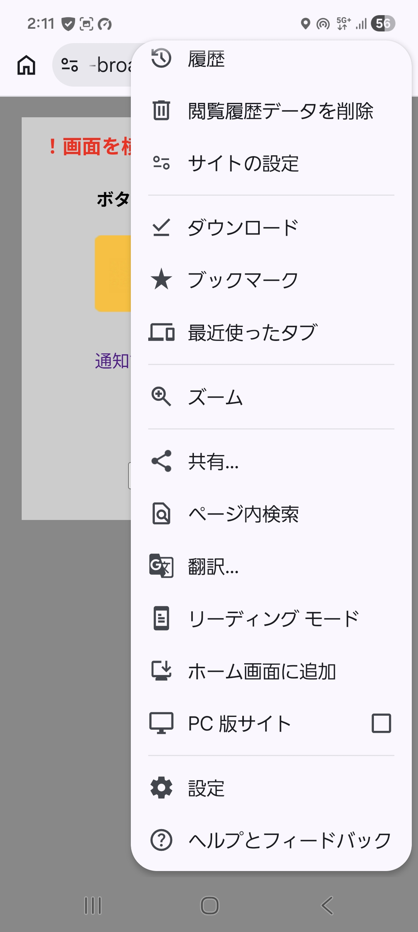
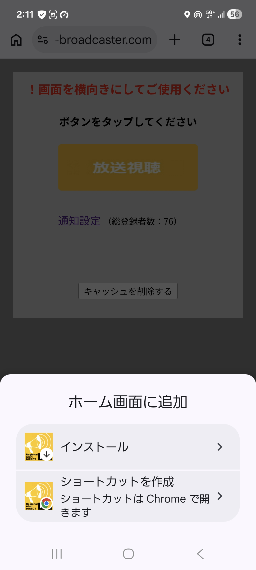
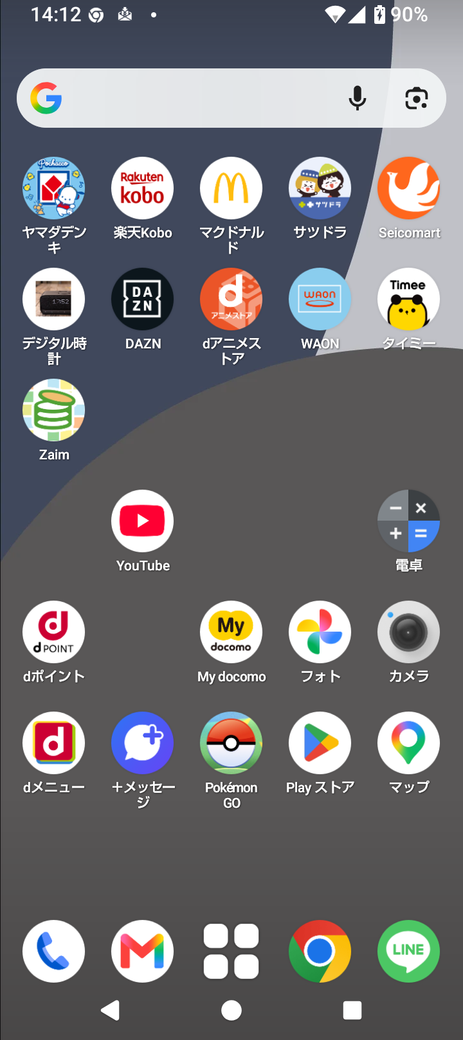
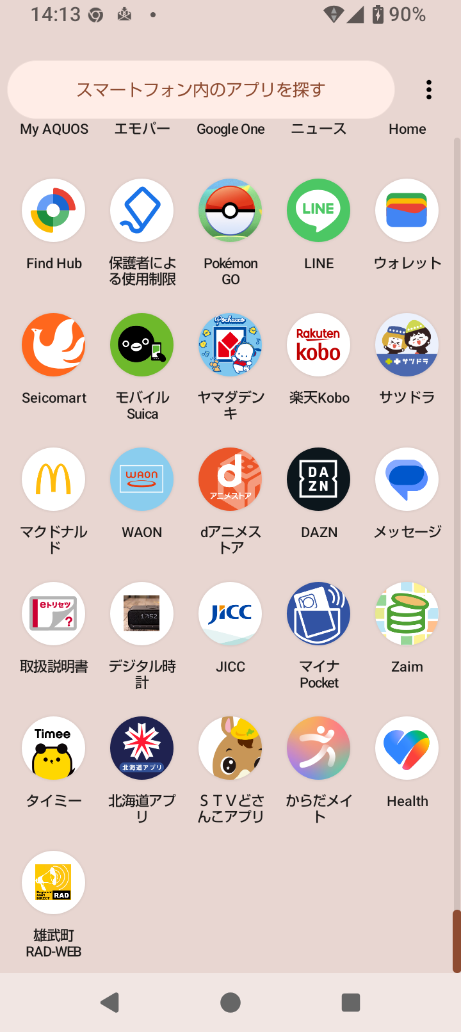

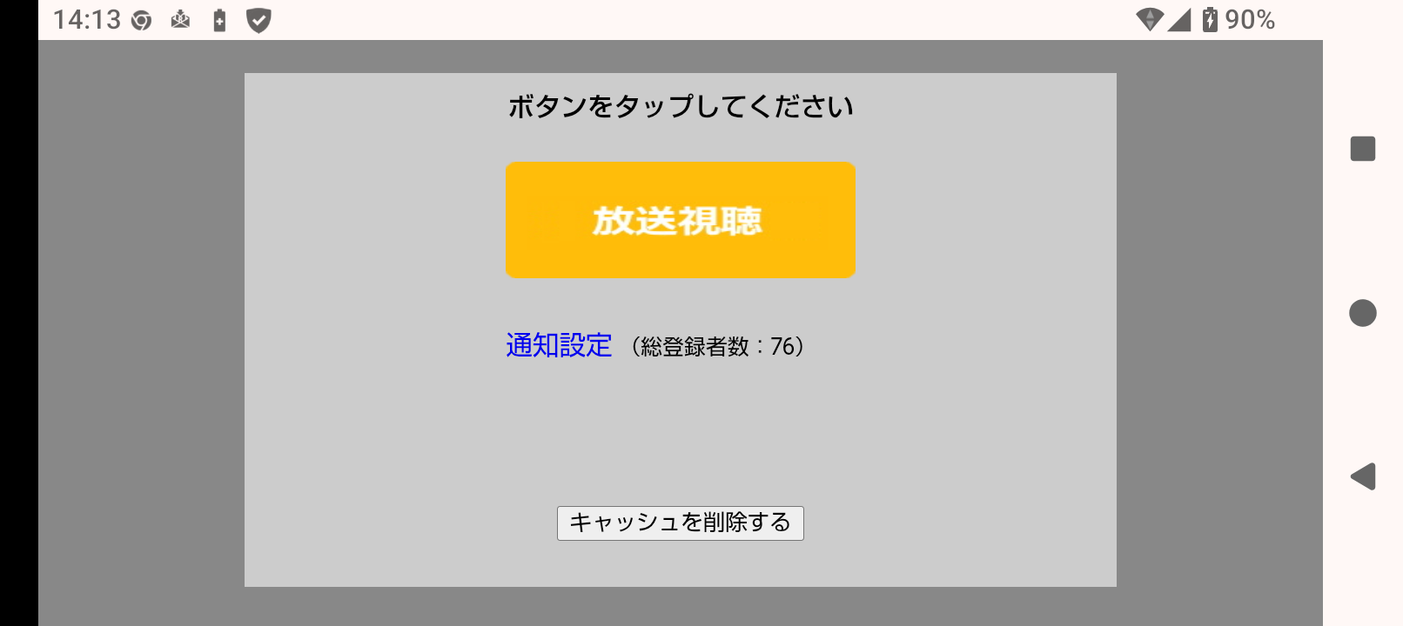
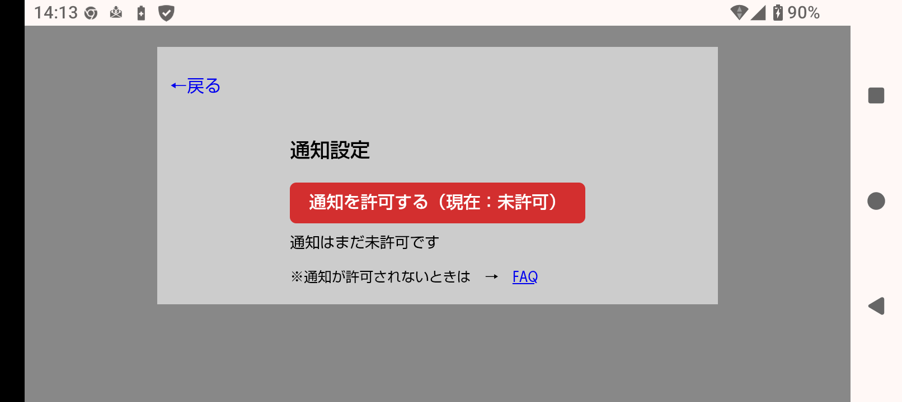
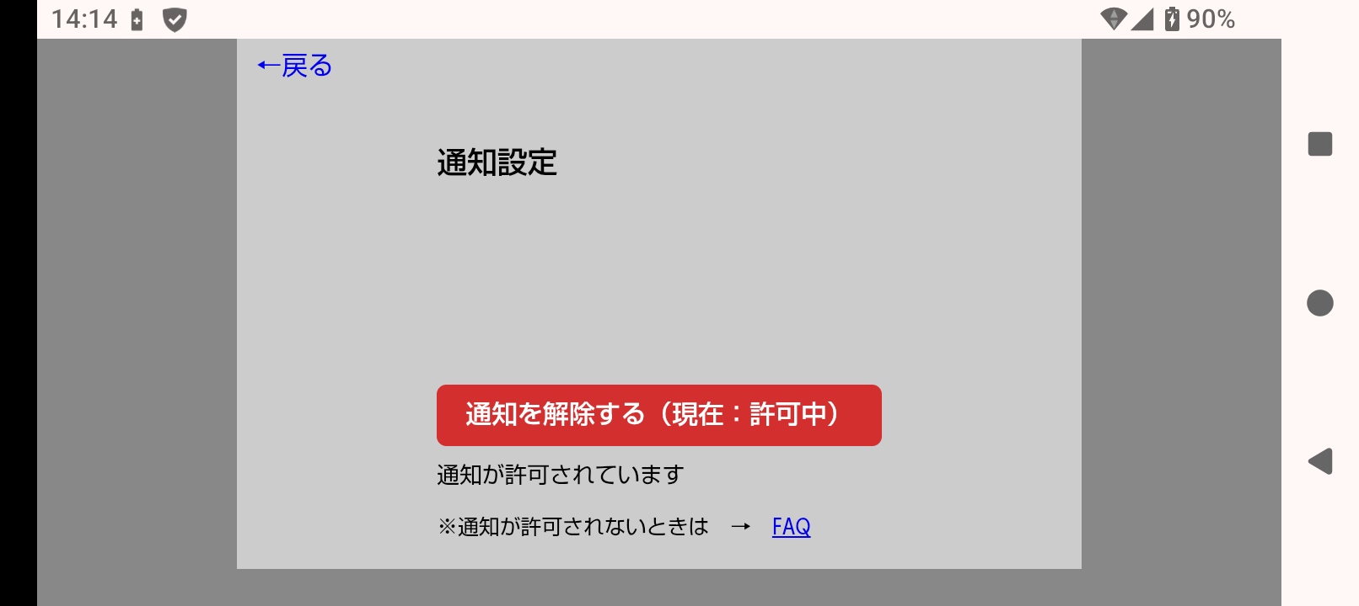
Android端末の場合
or
1.QRコードを読み取り
カメラアプリでQRコードを
読み取り赤矢印部分を選択
2.アプリインストール（パターン1）
上画面が表示されれば赤矢印部分を選択（⇒5.へ）
表示されない場合は赤丸部分を選択（⇒3.へ）
3.アプリインストール（パターン2-1）
機種により表示が異なりますが、赤枠部分を選択
（「インストールして～」「ホーム画面に追加」など）
4.アプリインストール（パターン2-2）
画面赤枠部分のインストールを選択
※インストール画面が表示された場合は、
「インストール」を選択する
5.アプリ起動
アプリインストール完了後
待受画面（左）で赤枠部分選択
画面下部（右）に雄武町アプリがあるので選択
※機種により上画面と異なる場合があります。
6.アプリTOP画面
赤枠の通知設定を選択
7.通知設定
赤枠部分を選択し「通知を解除する（現在：許可中）」にする。
※通知設定の許可を求める画面が表示された場合は、「許可」や「OK」を選択する。

Slide 3
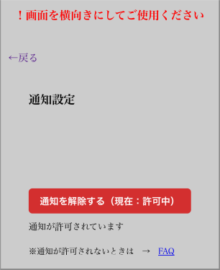
iOS端末の場合
1.QRコードを読み取り
カメラアプリでQRコードを
読み取り赤矢印部分を選択
2.アプリ登録設定①
画面上の赤丸部分を選択
3.アプリ登録設定②
画面上の赤枠部分を選択
（「共有」）
4.アプリ登録設定③
画面上の赤枠部分を選択
（「ホーム画面に追加」）
5.アプリ登録設定④
画面上の赤枠部分を選択
（「追加」）
6.アプリ起動
待受画面の雄武町アプリを
選択
7.アプリTOP画面
画面上の赤枠部分を選択
（「通知設定」）
8.通知設定
赤枠部分を選択し、「通知を
解除する（現在：許可中）」
にする。

Slide 4
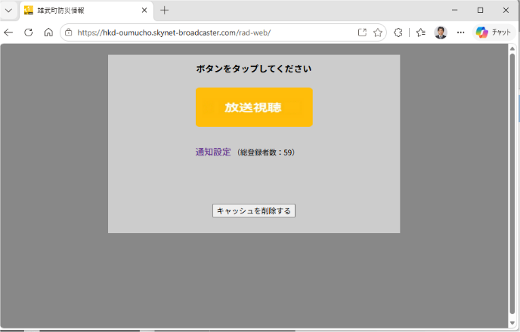
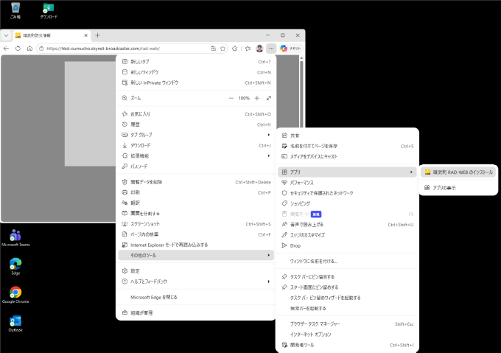
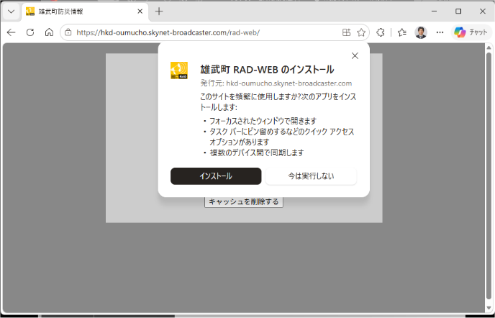
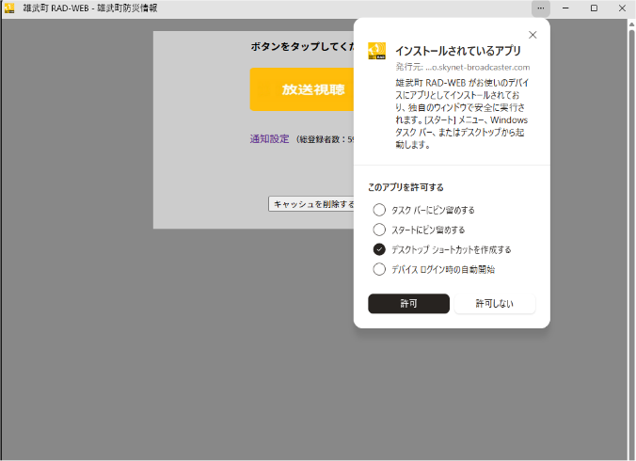
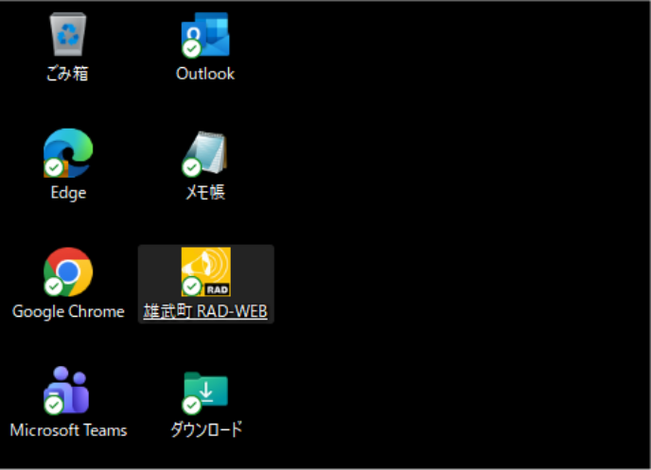
PC端末の場合
1.Webブラウザ（Edge）でURLを入力し画面表示する
２.右上の「･･･」⇒「その他のツール」⇒「アプリ」⇒
「雄武町RAD-WEBのインストール」をクリックする
３.上の画面が表示されれば「インストール」をクリックする
４.上の画面が表示されれば「デスクトップショートカットを作成する」を選択し、「許可」をクリックする
５.デスクトップに「雄武町RAD-WEB」のショートカットが
作成されていることを確認する

